Slide 1
/generator/generator particleGun
/gun/position 600 200 2000 mm
/gun/direction 0. 0. 1.
/gun/energy 1.0 GeV
/gun/momentumSmearing 0.0 GeV
/gun/particle pi-
/run/beamOn 1000
以能量分别为1GeV、 10GeV、 20GeV、 50GeV的1000个pi-粒子击中30层Ecal与40层Hcal。
做出不同能量的1000个pi-粒子在Ecal中沉积的总能量与在Ecal和Hcal中沉积的总能量的比值分布图。
(Scintillator:2,W:3,PCB:2)*30;(Steel:20,RPC1:6,PCB:2)*40

Slide 2
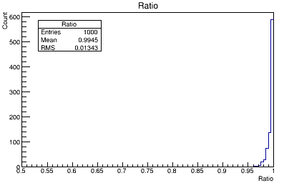
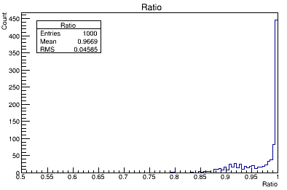
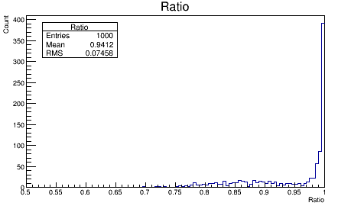
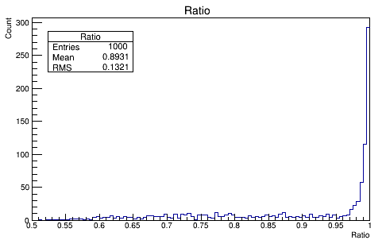
不同能量的1000个pi-粒子在30层Ecal中沉积的总能量与在30层Ecal和40层Hcal中沉积的总能量的比值分布图。
1GeV pi-
10GeV pi-
20GeV pi-
50GeV pi-

